Slide 1

p. 12~13
内容解説資料
1部 1章
物体の運動
第１節 速さ
1

Slide 2


1
速さ
写真を見て考えよう。⒜の新幹線と⒝の普通列車では，どちらの方が速く動いているだろう。⒜だろうか，⒝だろうか，どちらともいえないだろうか。

Slide 3

1. 速さ(p.12-13)
1
速さ
・単位時間あたりの移動距離を〔 速さ〕という。
・時間の単位に秒(記号s)，距離の単位にメートル(記号m) を用いると，速さの単位は〔メートル毎秒〕(記号m/s)となる。
速さ＝$\frac{\text{〔}移動距離\text{〕}}{\text{〔}経過時間\text{〕}} ⑴$

Slide 4
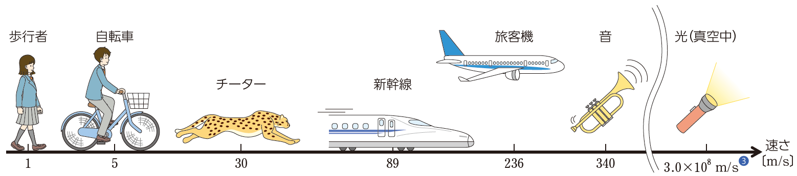

1. 速さ(p.12-13)
1
速さ
図 いろいろなもののおよその速さ

Slide 5
1. 速さ(p.12-13)
日常
露出時間と被写体ぶれ
・写真の撮影には露出時間が必要である。
    露出時間が短い…高速で動く物体でも止まっているかのように写る。
    露出時間が長い…低速の物体でも被写体ぶれのある写真になる。
・正確に速さを比較するには，同じ一定時間の移動距離を比較する必要がある。

Slide 6
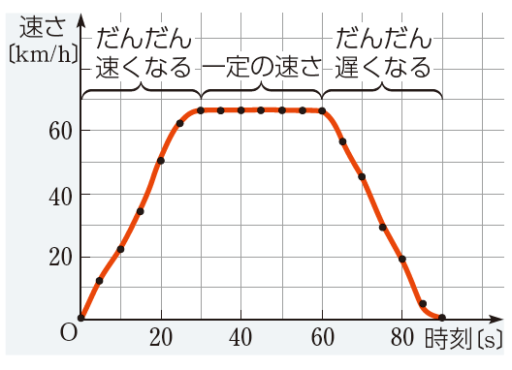
1. 速さ(p.12-13)
2
平均の速さと瞬間の速さ
・2 つの駅の間の距離を，経過時間で割った量は，この電車の〔平均の速さ〕を表している。
・各時刻における電車の速さを〔瞬間の速さ〕という。
・一般に，速さといえば， 〔瞬間の速さ〕をさす。
図 電車の速さの変化

Slide 7
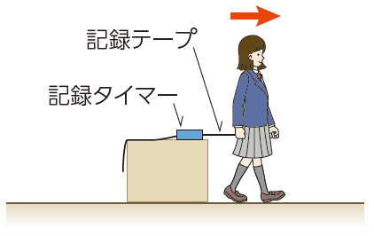
1. 速さ(p.12-13)
人の運動の分析
記録テープの一端を持ち，一定の速さで歩く。
テープの各区間の速さを調べる。
速さと時間の関係をグラフで表す。
平均の速さをグラフに描き入れて比較しよう。

Slide 8

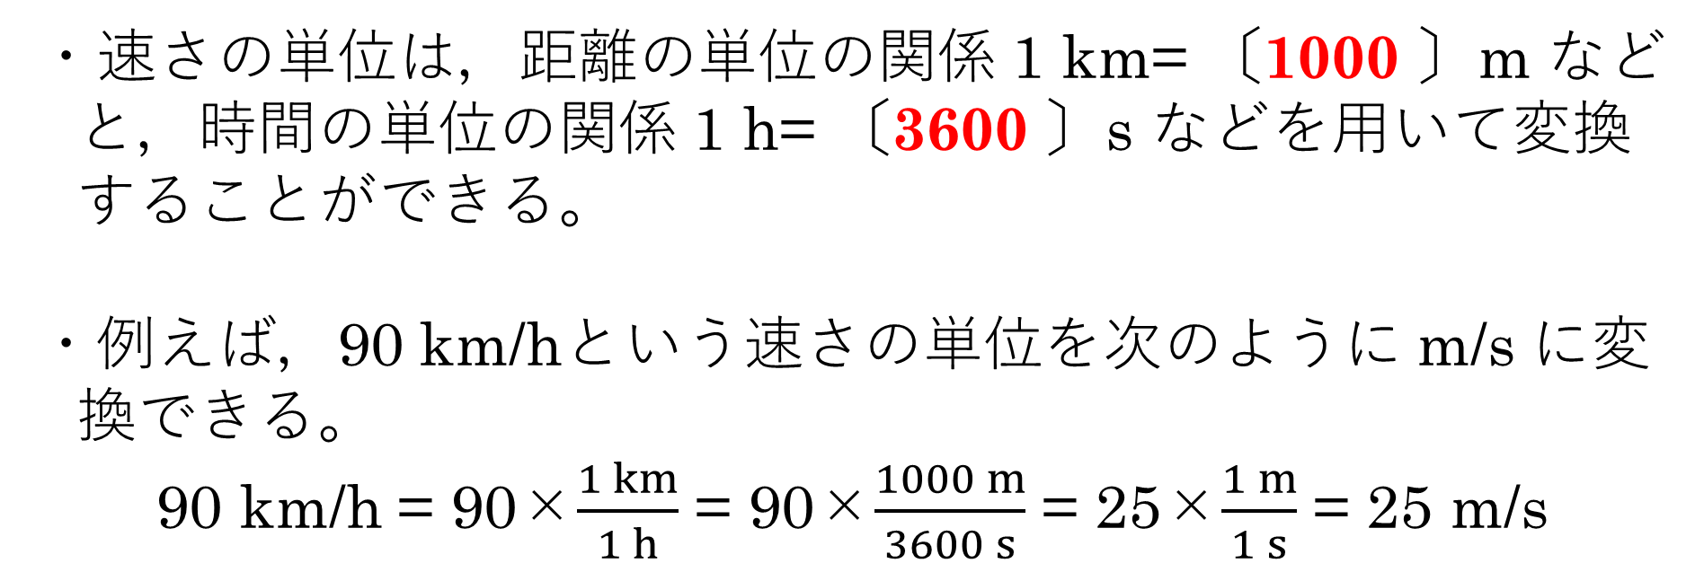
1. 速さ(p.12-13)
・速さの単位は，距離の単位の関係 1 km= 〔1000 〕m などと，時間の単位の関係 1 h= 〔3600 〕s などを用いて変換することができる。
・例えば，90 km/hという速さの単位を次のように m/s に変換できる。
90 km/h = 90×$\frac{1 km}{1 h}$ = 90×$\frac{1000 m}{3600 s}$ = 25×$\frac{1 m}{1 s}$ = 25 m/s

Slide 9


1. 速さ(p.12-13)
500 m を40 sで走る電車と，100 m を10 sで走る短距離走者はどちらが速いか。
速さとは，__________あたりの__________である。
速さとは， 単位時間 あたりの 移動距離 である。

Slide 10
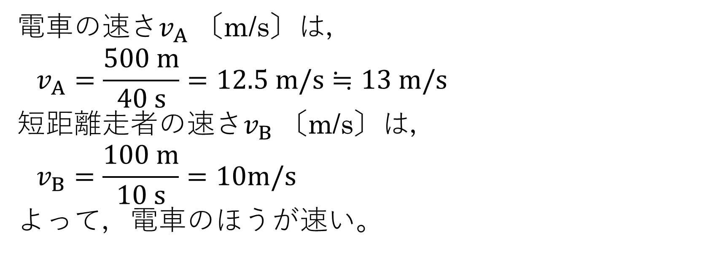
1. 速さ(p.12-13)
500 m を40 sで走る電車と，100 m を10 sで走る短距離走者はどちらが速いか。
電車の速さ$v_{A}$〔m/s〕は，
$$v_{A}=\frac{500 m}{40 s}=12.5 m/s≒13 m/s$$
短距離走者の速さ$v_{B}$〔m/s〕は，
$$v_{B}=\frac{100 m}{10 s}=10m/s$$
よって，電車のほうが速い。
電車

Slide 11


1. 速さ(p.12-13)
自転車が30 s 間に150 m 走ったとき，自転車の平均の速さは何m/s か。また，何km/hか。
速さ＝$\frac{移動距離}{経過時間} ⑴$
式(1)に代入する数量は
移動距離が________m，経過時間が________s
式(1)に代入する数量は
移動距離が 150 m，経過時間が 30 s

Slide 12
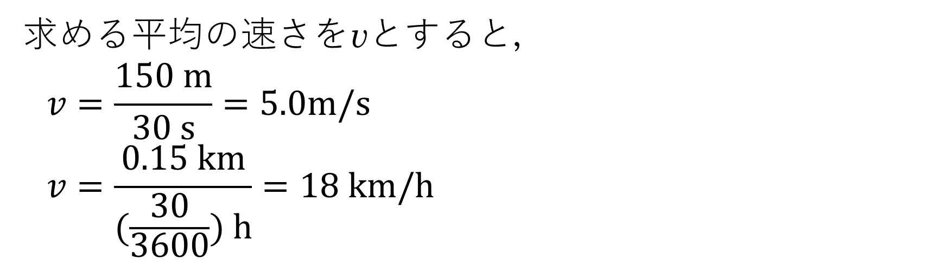
1. 速さ(p.12-13)
自転車が30 s 間に150 m 走ったとき，自転車の平均の速さは何m/s か。また，何km/hか。
求める平均の速さをvとすると，
$$v=\frac{150 m}{30 s}=5.0m/s$$
$$v=\frac{0.15 km}{(\frac{30}{3600}) h}=18 km/h$$
5.0 m/s，18 km/h

Slide 13

1
この節の振り返り
写真を見て考えよう。⒜の新幹線と⒝の普通列車では，どちらの方が速く動いているだろう。⒜だろうか，⒝だろうか，どちらともいえないだろうか。
速さは，単位時間あたりの移動距離で比較する。移動距離を経過時間で割ることで，単位時間あたりの移動距離(つまり速さ)がわかる。写真だけでは移動距離も経過時間もわからないため，⒜と⒝のどちらが速いともいえない。

